Slide 1

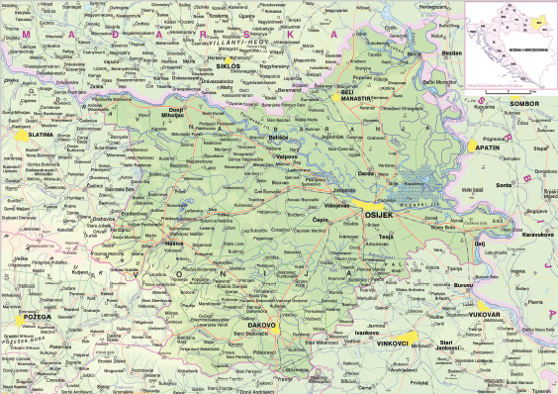
MOJA ŽUPANIJA
Suzana Mihalek, OŠ kralja Tomislava, Našice

Slide 2
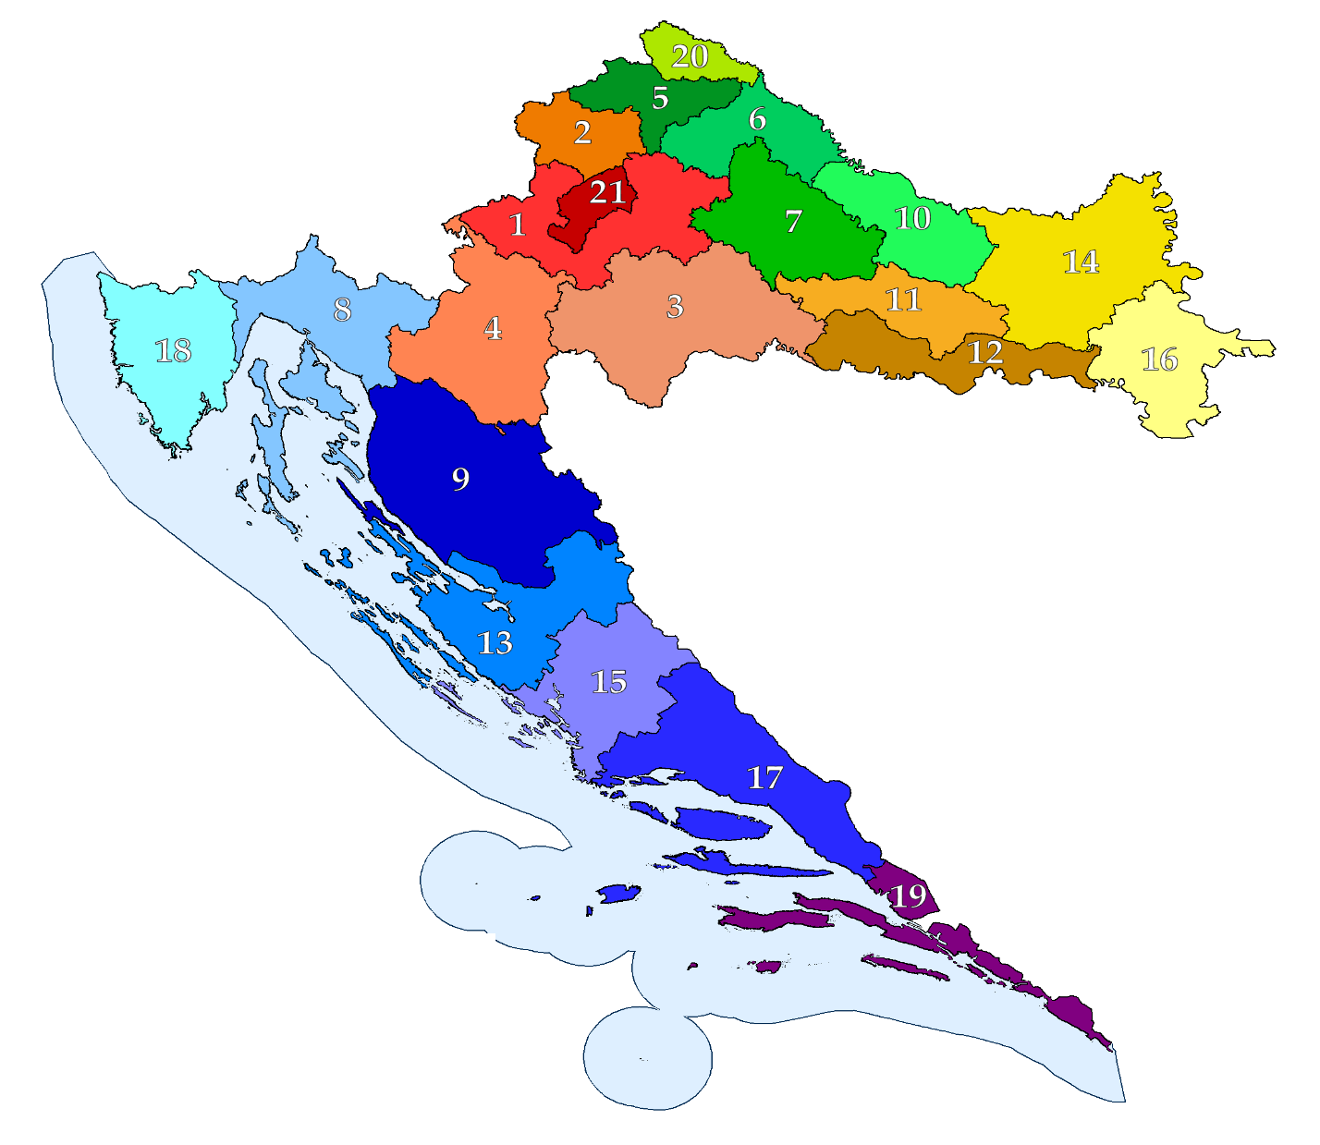
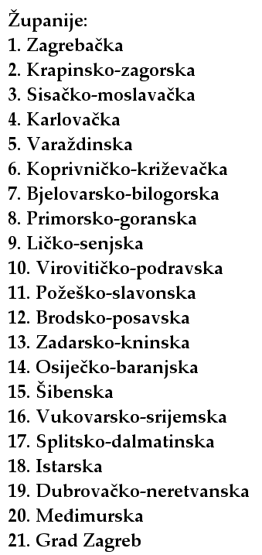
U Republici Hrvatskoj nalazi se 21 županija.

Slide 3
Županije su dobile nazive prema obilježju reljefa ili gradu koji je njezino županijsko središte.
Županijsko središte je najčešće najveći grad u županiji. U njemu su smješteni župan i njegova uprava.
Župan se nalazi na čelu županije i upravlja njome.
Svaka županija ima svoju zastavu i grb.

Slide 4
Središte županije je:
• kulturno središte
(kulturne ustanove – knjižnice, muzeji, kina, kazališta)
• prosvjetno središte
(osnovne škole, srednje škole, fakulteti)
• sportsko središte
(sportski tereni i dvorane)
• zdravstveno središte
(zdravstvene ustanove – ambulante, bolnice, ljekarne)
• gospodarsko središte
(tvornice, trgovine, tržnice, hoteli, banke...)
• prometno središte
(dobra prometna povezanost)

Slide 5
OSJEČKO – BARANJSKA ŽUPANIJA

Slide 6
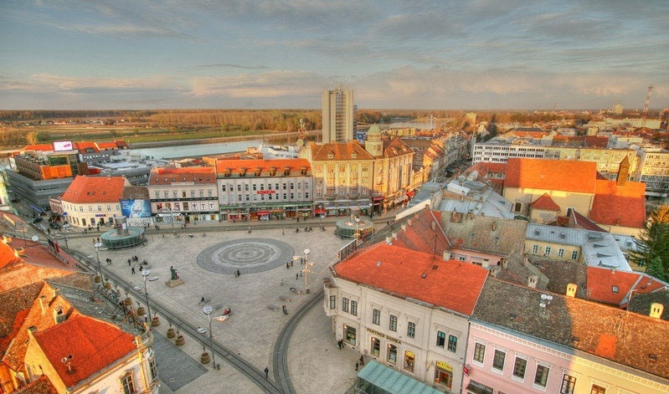
◦ središte županije: Osijek
◦ gradonačelnik: Ivica Vrkić
◦ župan: dr. sc. Vladimir Šišljagić

Slide 7

Zastava županije je bijelo-plave boje. Na bijeloj površini njezinom dužinom se protežu dva usporedna plava polja. Grb je položen u središtu zastave tako da ulazi u oba plava polja. Zastava nema svoj povijesni uzor stoga simboliku dvije sporedne plave pruge treba tražiti u već simbolički prikazanom međurječju Drave i Dunava u grbu.

Slide 8

Grb ima oblik ovalnog i u podnožju zašiljenog štita crvene boje. Obrubljen je zlatnom bojom. Na crvenom štitu nalaze se dvije srebrne grede koje simboliziraju rijeke Dravu i Dunav. U sredini štita je plavo polje na kojem se nalazi most na tri luka i lučni otvor za vrata. U gornjem dijelu grba s desna na lijevo su zlatni križ, zlatna šestokraka zvijezda i zlatno sidro. Na dnu grba se nalazi kuna zlatica u pokretu prema desno.

Slide 9
Simbolika grba:
- crvena podloga grba simbolizira silu i neustrašivost države
kuna zlatica simbolizira Slavoniju
križ, sidro i Marsova zvijezda simboliziraju vjeru, nadu i bitku za samobitnost
plava podloga grba simbolizira mudrost, pravičnost, slavu i dobar glas županije
most i kula predstavljajući Osijek i Baranju simboliziraju jedinstvo županije
srebrna boja mosta, kule i dviju greda (Drava i Dunav) simbolizira pošteno srce, čistoću i vjernost
zlatna boja obruba simbolizira sretno doba Slavonije i Baranje

Slide 10
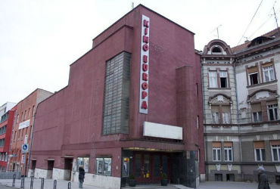
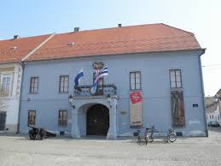
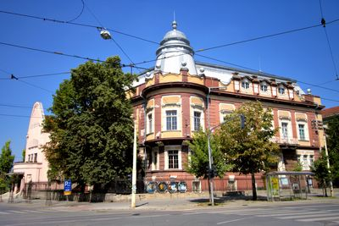
Grad Osijek je:
Kinematografi Osijek (kina Urania i Europa)
• kulturno središte
Muzej Slavonije
Gradska i sveučilišna knjižnica

Slide 11
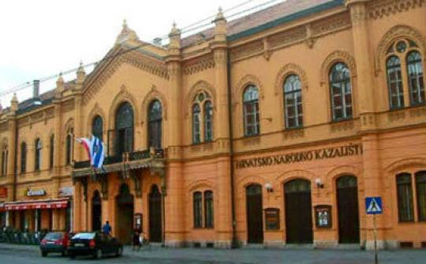
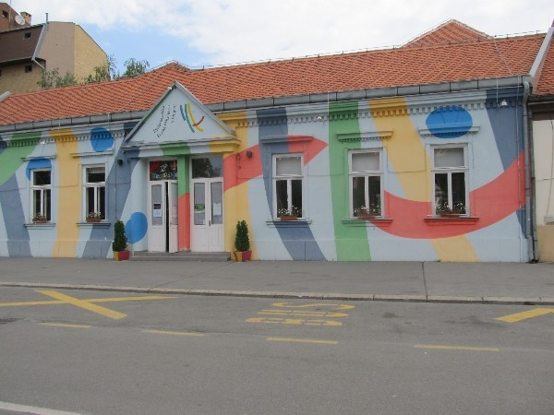
Hrvatsko narodno kazalište
Dječje kazalište Branka Mihaljevića

Slide 12

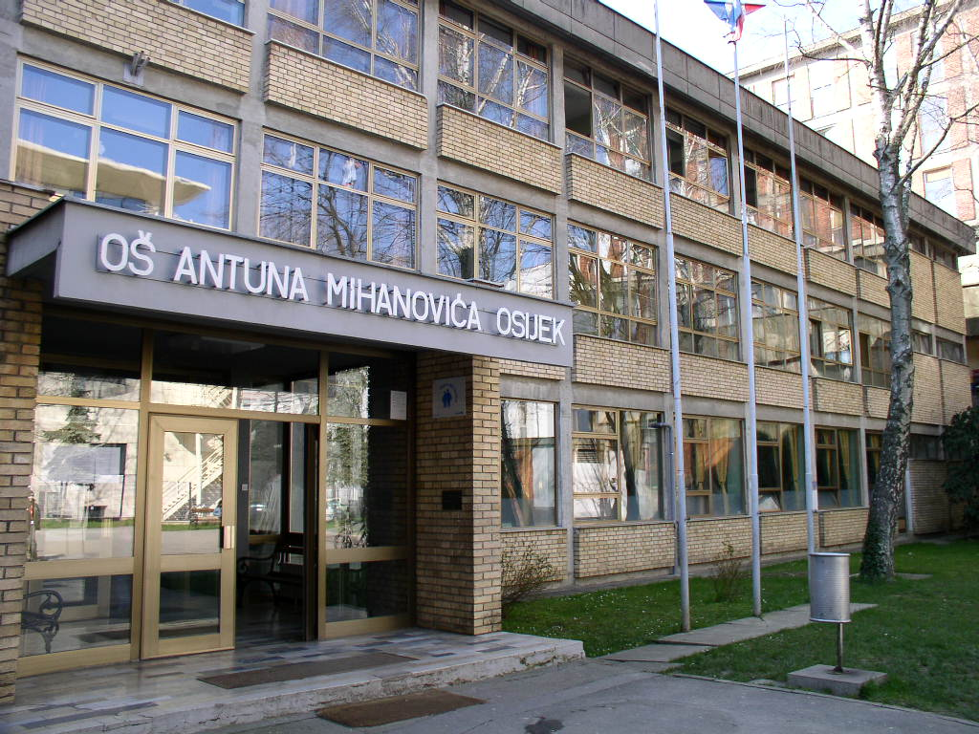

• prosvjetno središte:
Brojne osnovne i srednje škole te fakulteti:

Slide 13
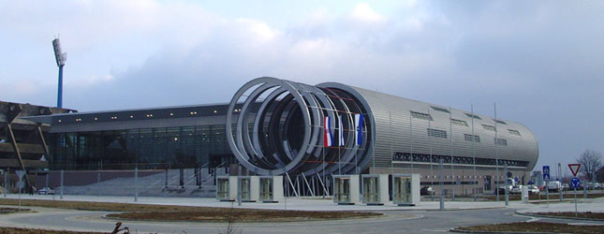
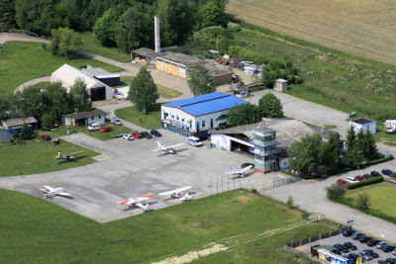
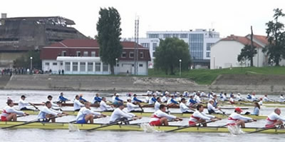
• sportsko središte
Sportsko-zračna luka Osijek - Čepin
Nastavno-sportska dvorana Gradski vrt
Dom Veslačkog kluba Iktus

Slide 14
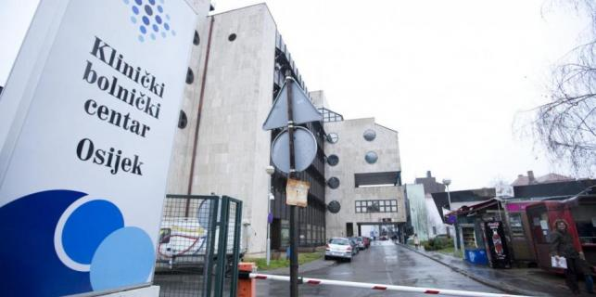
• zdravstveno središte:

Slide 15
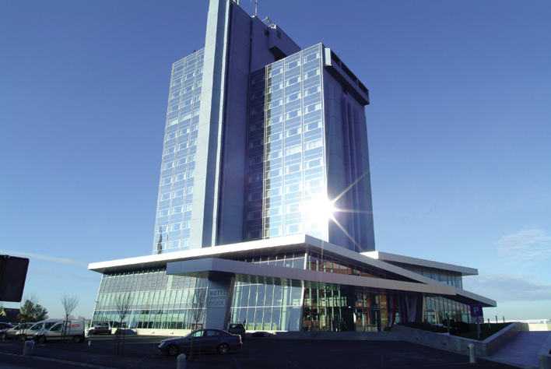
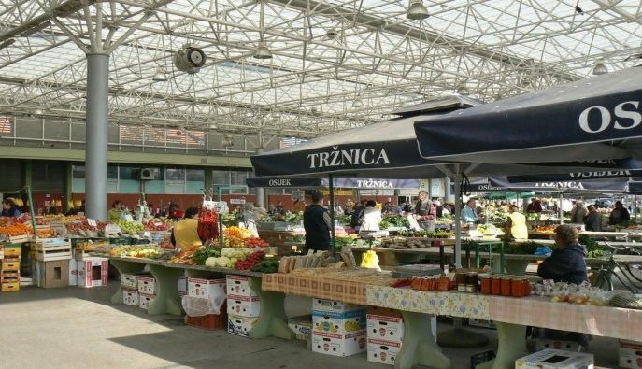
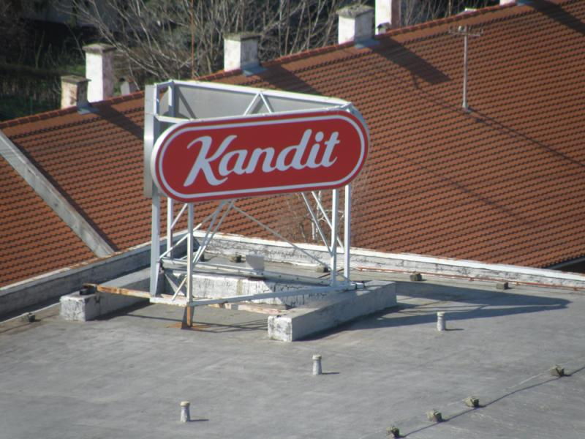

• gospodarsko središte:
Hotel Osijek
Tržnica
Tvornice

Slide 16
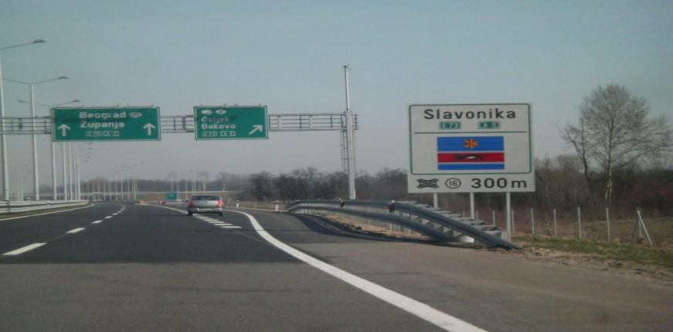
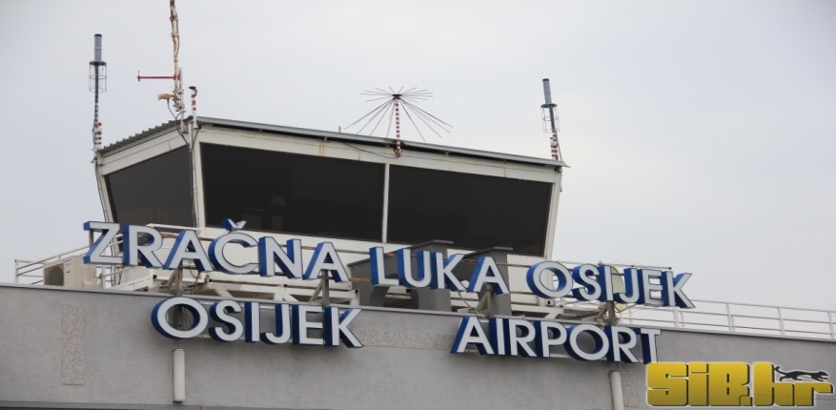
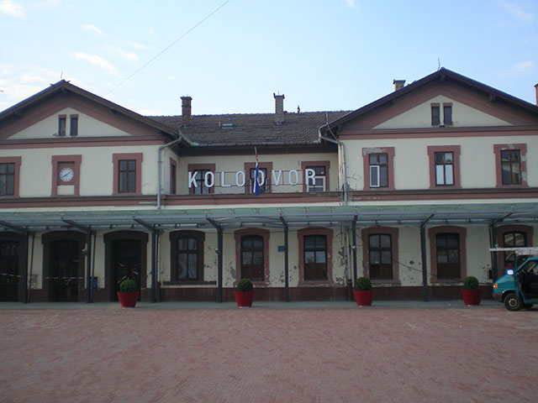
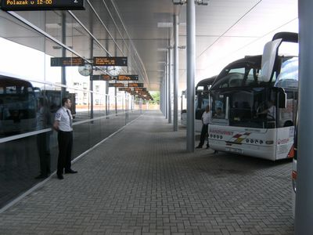
• prometno središte:
Cestovni promet
Zračni promet
Autobusni promet
Željeznički promet

